Slide 1


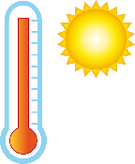





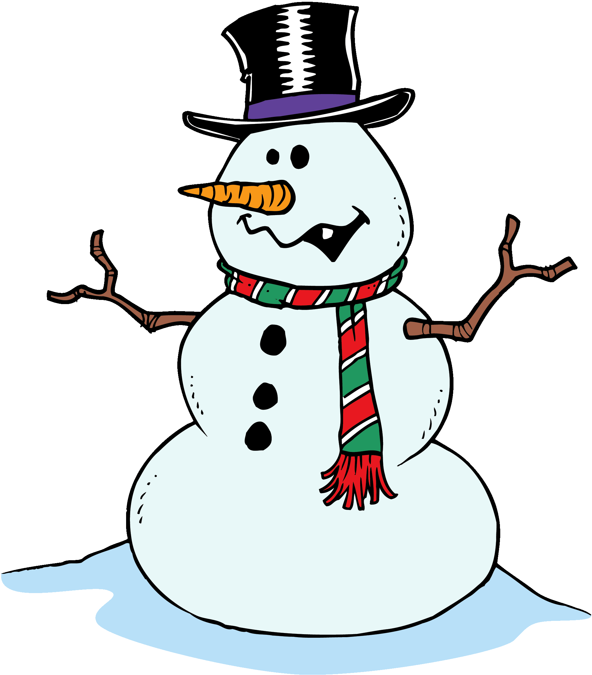
French Year 4, Spring 1 Weather / Seasons
Key Question
Quel temps fait-il? | What is the weather like?
Le Temps Weather
Il neige | It’s snowing
Il pleut | It’s raining
Il fait chaud | It’s hot
Il fait froid | It’s cold
Il fait beau | Nice weather
Il fait mauvais | Bad weather
Il y a du soleil | It’s sunny
Il y a du vent | It’s windy
Il y a du brouillard | It’s foggy
Il y a des nuages | It’s cloudy
Il y a des orages | It’s stormy
Au printemps,
il fait beau.
Les Saisons Seasons
[au] printemps | [in] spring
[en] été | [in] summer
[en] automne | [in] autumn
[en] hiver | [in] winter
En été, il y a du soleil et
il fait chaud.
IMPORTANT! In French there are three words to start a weather phrase: il, il fait and il y a
En automne, il y a du vent et il pleut.
En hiver, il fait froid,
il y a des nuages et
il neige.
KEY SOUNDS
oi | wah
eau | oh
Nombres 1 à 60 – Numbers to 60
10 Dix | 20 Vingt | 30 Trente | 40 Quarante | 50 Cinquante | 60 Soixante

